Slide 1
Английский язык 6 класс.
Тест : какая у него работа ?

Slide 2
Задание № 1 стр. 116: Молли и Билл разговаривают о работе своих родителей. Что делают их родители ? Посмотри на таблицу на стр.117 найди значение выделенных слов. Прочитайте и переведите диалог, отвечая на вопросы.
Задание № 2 стр. 117. люди имеют разную работу и работает в различных местах. Задайте друг другу вопросы о работе своих родителей и родственников используя таблицу.

Slide 3
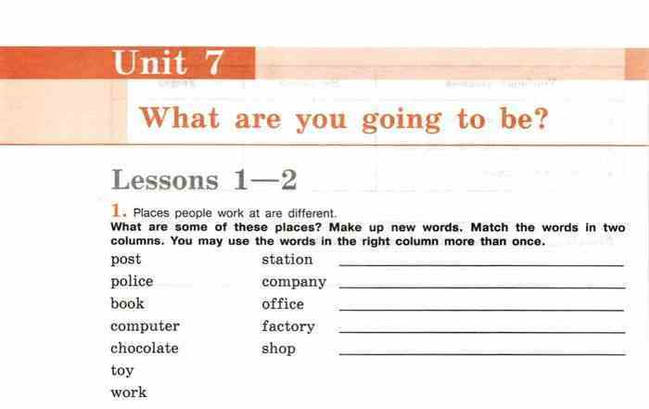
Домашнее задание из рабочей тетради, задание присылаем до четверга. Не забываем подписывать свое имя и число.

